Slide 1
ИНФОРМАЦИЯ И ДАННЫЕ
ИНФОРМАЦИЯ И ИНФОРМАЦИОННЫЕ ПРОЦЕССЫ

Slide 2
КЛЮЧЕВЫЕ СЛОВА
информация
сигнал
непрерывный сигнал
дискретный сигнал
виды информации
свойства информации
данные

Slide 3


ИНФОРМАЦИЯ СОДЕРЖИТСЯ
в речи людей

Slide 4

ИНФОРМАЦИЯ СОДЕРЖИТСЯ
речи людей
в текстах книг

Slide 5
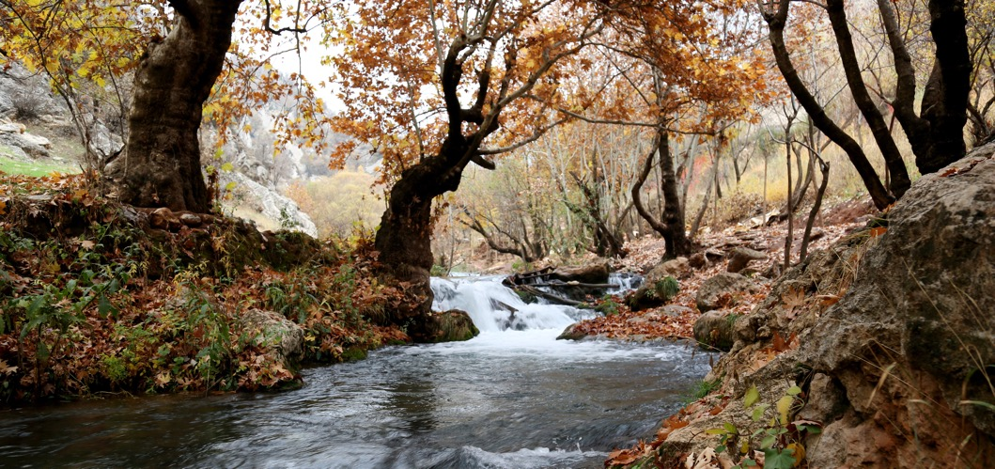
ИНФОРМАЦИЯ СОДЕРЖИТСЯ
в звуках и видах природы
речи людей
текстах книг

Slide 6
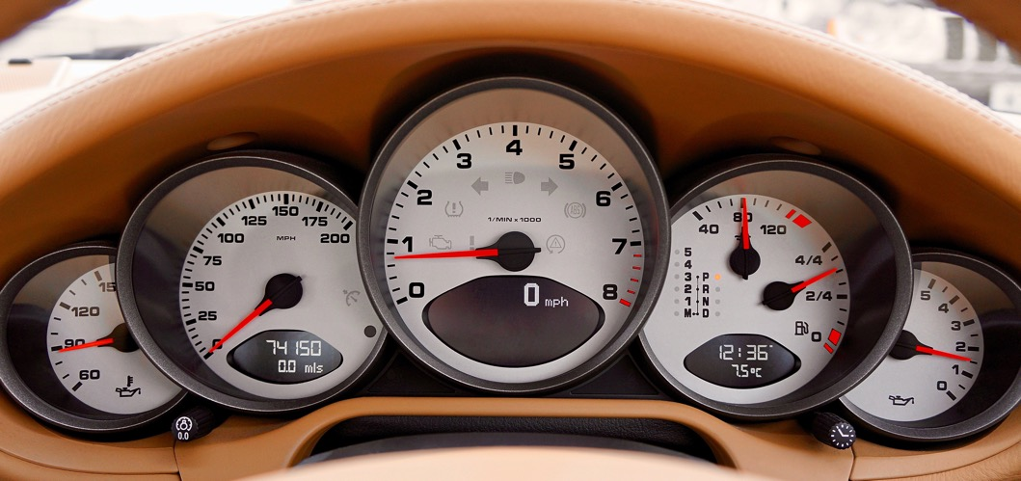
ИНФОРМАЦИЯ СОДЕРЖИТСЯ
звуках и видах природы
в показаниях часов
и других приборов
речи людей
текстах книг

Slide 7

Каждый материальный объект, с которым происходят изменения, становится источником информации. Эту информацию мы получаем в виде сигналов.
Различают сигналы световые

Slide 8
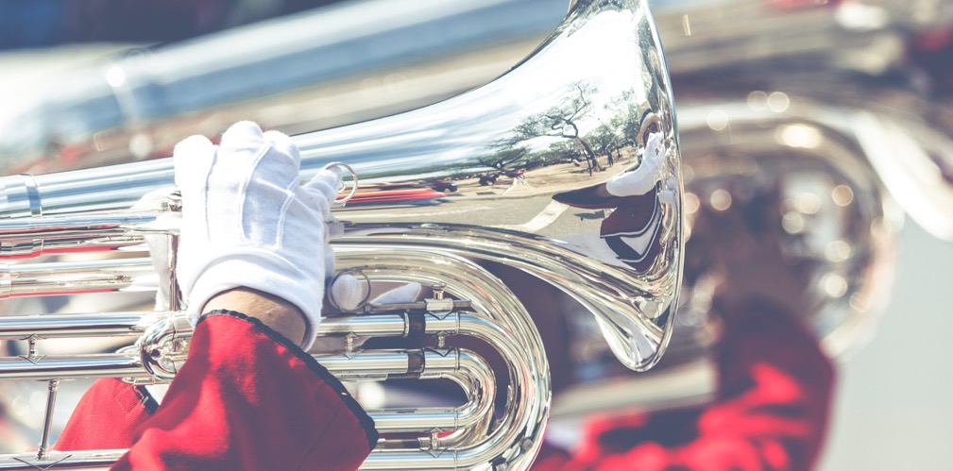
Каждый материальный объект, с которым происходят изменения, становится источником информации. Эту информацию мы получаем в виде сигналов.
Различают сигналы световые
Различают сигналы звуковые

Slide 9

Каждый материальный объект, с которым происходят изменения, становится источником информации. Эту информацию мы получаем в виде сигналов.
Различают сигналы тепловые
Различают сигналы световые
Различают сигналы звуковые

Slide 10

Каждый материальный объект, с которым происходят изменения, становится источником информации. Эту информацию мы получаем в виде сигналов.
Различают сигналы механические
Различают сигналы тепловые
Различают сигналы световые
Различают сигналы звуковые

Slide 11
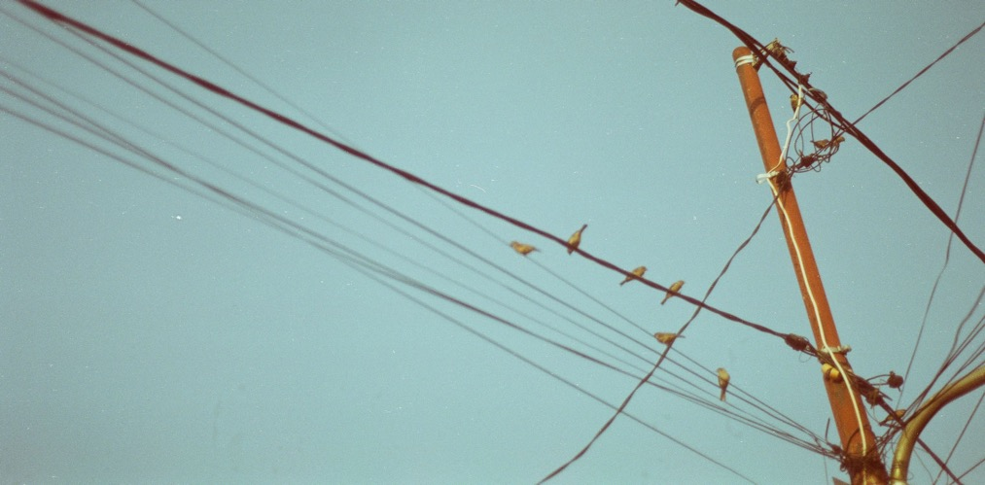
Каждый материальный объект, с которым происходят изменения, становится источником информации. Эту информацию мы получаем в виде сигналов.
Различают сигналы электрические
Различают сигналы механические
Различают сигналы тепловые
Различают сигналы световые
Различают сигналы звуковые

Slide 12

ИНФОРМАЦИЯ И СИГНАЛ
Информация для человека - это содержание сигналов (сообщения), воспринимаемых человеком непосредственно или с помощью специальных устройств, расширяющее его знания об окружающем мире и протекающих в нём процессах.

Slide 13

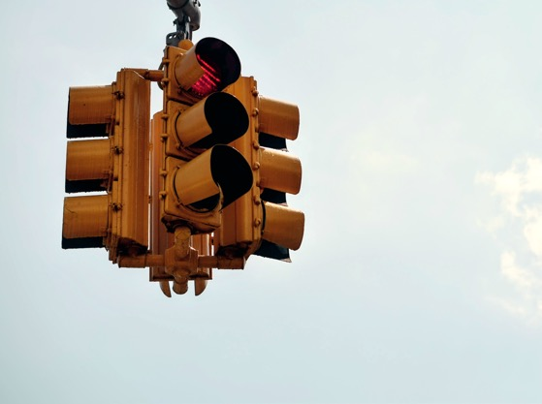
Непрерывный сигнал принимает бесконечное множество значений из некоторого диапазона. Между значениями, которые он принимает, нет разрывов.
СИГНАЛ
дискретный
непрерывный
Дискретный сигнал принимает
конечное число значений. Все значения дискретного сигнала можно пронумеровать целыми числами.

Slide 14
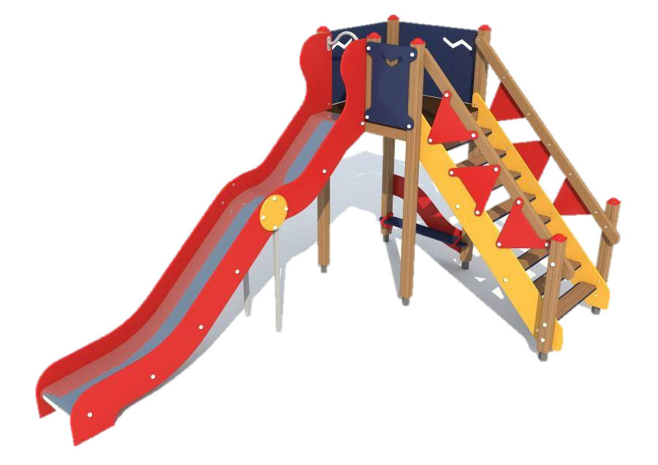
ГРАФИЧЕСКОЕ ИЗОБРАЖЕНИЕ СИГНАЛОВ
F
F
t
t
непрерывный сигнал
дискретный сигнал

Slide 15
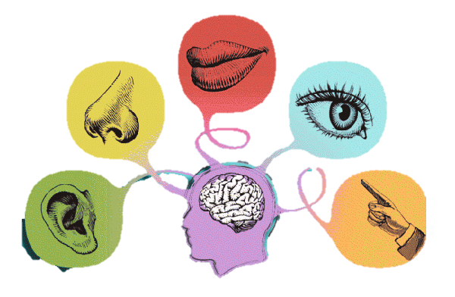
ВИДЫ ИНФОРМАЦИИ
По способу восприятия человеком можно выделить следующие виды информации:
вкусовая
обонятельная
визуальная
аудиальная
тактильная

Slide 16


Информация — предмет интеллектуальной деятельности человека и продукт этой деятельности.
Учёба в школе — специально организованный процесс передачи важнейшей информации (знаний) от предшествующих поколений подрастающему поколению.

Slide 17
Полнота
Актуальность
Понятность
СВОЙСТВА ИНФОРМАЦИИ
Достоверность
Полезность
Объективность

Slide 18
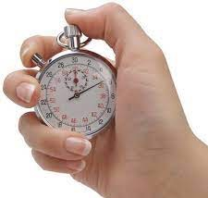
ОБЪЕКТИВНАЯ ИНФОРМАЦИЯ
Информация объективна, если она не зависит от чьего-либо мнения, суждения. Объективную информацию можно получить с помощью измерительных приборов.

Slide 19
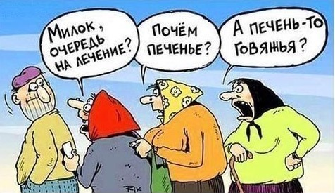
ДОСТОВЕРНАЯ ИНФОРМАЦИЯ
Информация достоверна, если она отражает истинное положение дел.
Недостоверной информация может быть:
в случае преднамеренного искажения;
в результате воздействия помех;
при преуменьшении или преувеличении значения реального факта.

Slide 20


ПОЛНАЯ ИНФОРМАЦИЯ
Информация полна, если её достаточно для понимания ситуации и принятия решения. Неполная информация может привести к ошибочному выводу или решению.

Slide 21


АКТУАЛЬНАЯ ИНФОРМАЦИЯ
Информация актуальна, если она важна, существенна для настоящего времени. Информация неактуальна, если она является устаревшей или преждевременной.

Slide 22
ПОЛЕЗНАЯ ИНФОРМАЦИЯ
Полезность информации оценивается по тем задачам, которые можно решить с её помощью.
То, что полезно для одного человека, может быть совершенно бесполезно для другого.
Какие-либо сведения могут десятилетиями считаться ненужными, но в определенный момент их полезность может резко увеличиться.

Slide 23
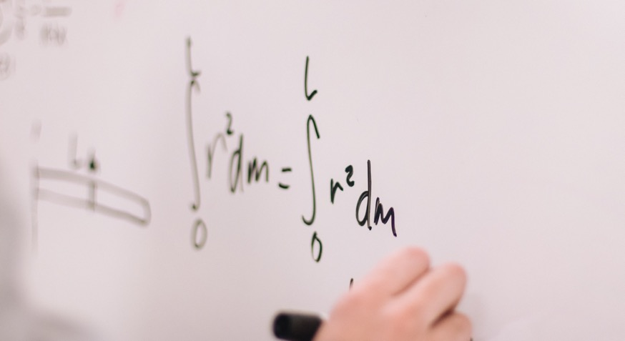

ПОНЯТНАЯ ИНФОРМАЦИЯ
Информация понятна, если она выражена на языке, доступном для получателя. Вы не сможете воспользоваться самой актуальной и достоверной информацией̆, если она будет выражена на незнакомом вам языке, т. е. вам непонятна.

Slide 24

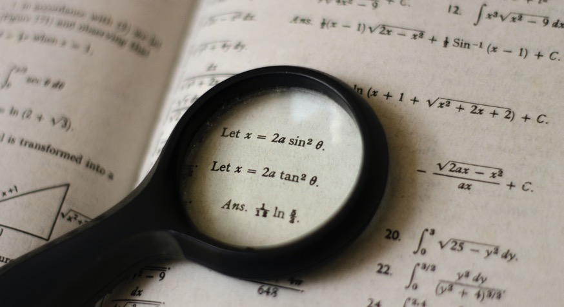
ДАННЫЕ
Данные – информация, представленная в виде, пригодном для обработкти автоматическими средствами при возможном участии человека.

Slide 25
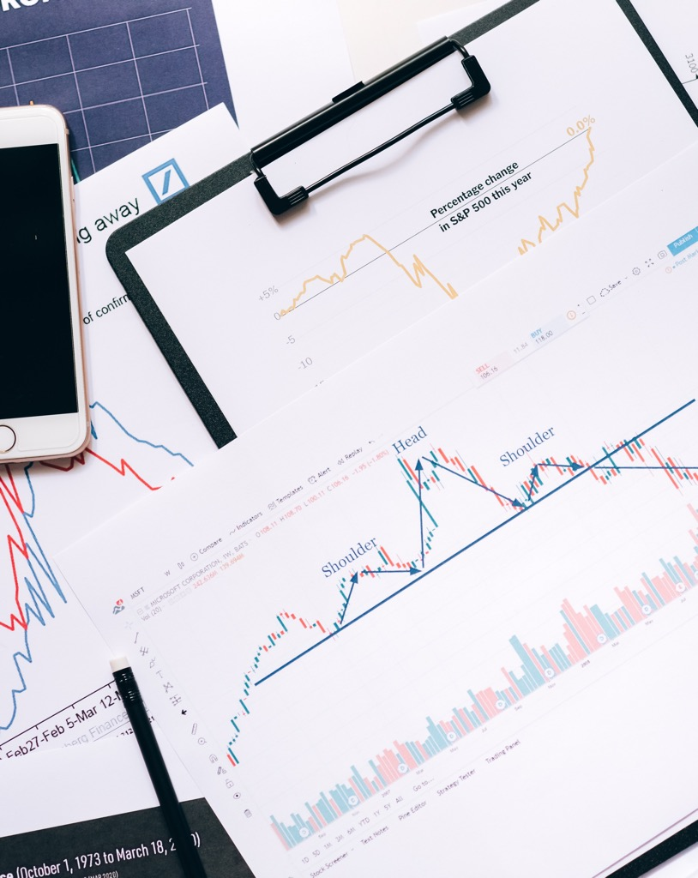
BIG DATA
Большие данные – это огромные, накапливаемые с большой скоростью и постоянно растущие массивы разнообразных данных, основными источниками которых являются Интернет (социальные сети, сайты), архивы и базы данных, показания всевозможных датчиков.

Slide 26
Информация для человека — это содержание сигналов (сообщения), которые он получает из различных источников.
Сигналы могут быть:
непрерывными - они принимают бесконечное множество значений из некоторого диапазона;
дискретными – они принимают конечное число значений, которые можно пронумеровать.
По способу восприятия человеком выделяют визуальную, аудиальную, обонятельную, вкусовую, тактильную информацию.
Объективность, достоверность, полноту, актуальность, полезность и понятность называют свойствами информации.
Одна и та же информация может обладать разными свойствами для разных людей.

Slide 27
ВОПРОСЫ И ЗАДАНИЯ
Что такое информация для человека? Перечислите источники, из которых вы получаете информацию.

Slide 28
ВОПРОСЫ И ЗАДАНИЯ
Перечислите основные виды информации по способу её восприятия человеком.

Slide 29
ВОПРОСЫ И ЗАДАНЯ
Приведите примеры непрерывных и дискретных сигналов.

Slide 30
ВОПРОСЫ И ЗАДАНИЯ
Выберите правильный ответ.
Если вы собираетесь провести выходной день на природе, то своевременной информацией для вас будет:
1) сведения о погоде в такой же день прошлого года;
2) прогноз погоды на выходной день

Slide 31
ВОПРОСЫ И ЗАДАНИЯ
Выберите правильный ответ.
Волга впадает в Каспийское море — это:
1) достоверная информация;
2) недостоверная информация.

Slide 32
ВОПРОСЫ И ЗАДАНИЯ
Выберите правильный ответ.
Слухи, вымыслы, непроверенные гипотезы — это:
1) достоверная информация;
2) недостоверная информация.

Slide 33
ВОПРОСЫ И ЗАДАНИЯ
Выберите правильный ответ.
Информация о том, как с помощью подручных средств добыть огонь, будет для вас наиболее полезной:
1) если вы попадёте на необитаемый остров;
2) в нашей повседневной жизни.

Slide 34
ВОПРОСЫ И ЗАДАНИЯ
Выберите правильный ответ.
О правилах дорожного движения каждый водитель автомобиля:
1) должен обладать полной информацией;
2) может иметь неполную информацию.

Slide 35
ВОПРОСЫ И ЗАДАНИЯ
Выберите правильный ответ.
Об устройстве двигателя каждый водитель автомобиля: 1) должен обладать полной информацией;
2) может иметь неполную информацию.

Slide 36
ВОПРОСЫ И ЗАДАНИЯ
Укажите тип сигнала (дискретный или непрерывный), соответствующий графическим изображениям
F
F
t
t

Slide 37
ВОПРОСЫ И ЗАДАНИЯ
Установите соответствие между свойствами информации и их описаниями
Информация выражена на языке, доступном
для получателя
Объективность
Информация позволяет получателю решать
стоящие перед ним задачи
Достоверность
Информация важна, существенна в настоящий
момент времени
Актуальность
Информация достаточна для понимания ситуации
и принятия решения
Полезность
Понятность
Информация отражает истинное положение дел
Полнота
Информация не зависит от чьего либо мнения

Slide 38
ВОПРОСЫ И ЗАДАНИЯ
Изучите параграф 1.1. «Информация и ее свойства» учебника информатики. На его основе подготовьте презентацию, имеющую следующую структуру:
Титульный лист
Что такое информация
Непрерывные и дискретные сигналы вокруг нас
Виды информации
Свойства информации
Источники информации
Иллюстрации для презентации найдите в сети Интернет.

Slide 39
Информация для человека — это содержание сигналов (сообщения), которые он получает из различных источников.
Дискретные
Виды
информации
Сигналы
Свойства
информации
Непрерывные
Визуальная
Объективность
Вкусовая
Полнота
Тактильная
Понятность
Аудиальная
Актуальность
Обонятельная
Достоверность
Полезность

